Slide 1

知识图谱融合
第五组

Slide 2
1.知识图谱融合概述
2.本体概念层融合的方法与技术
3.基于实例的本体映射
4.本体映射的综合方法、管理及应用
5.知识图谱的实例匹配
6.本体匹配概述
目录

Slide 3
知识图谱融合概述
汇报人：赵岩
学号：21721554

Slide 4



什么是知识图谱融合
什么是知识图谱？
本体层——描述特定领域中的抽象概念、属性、公理
实例层——描述具体的实体对象、实体间的关系，包含大量的事实和数据
知识图谱融合即合并两个（多个）知识图谱。
基本的问题都是研究怎样将来自多个来源的关于同一个实体或概念的描 述信息融合起来。
Notes:
包含描述抽象知识的本体层和描述具体事实的实例层。
融合——两个层次，本体层和实例层。在表示语言和表示模型上具有差异，这就造成了异构

Slide 5

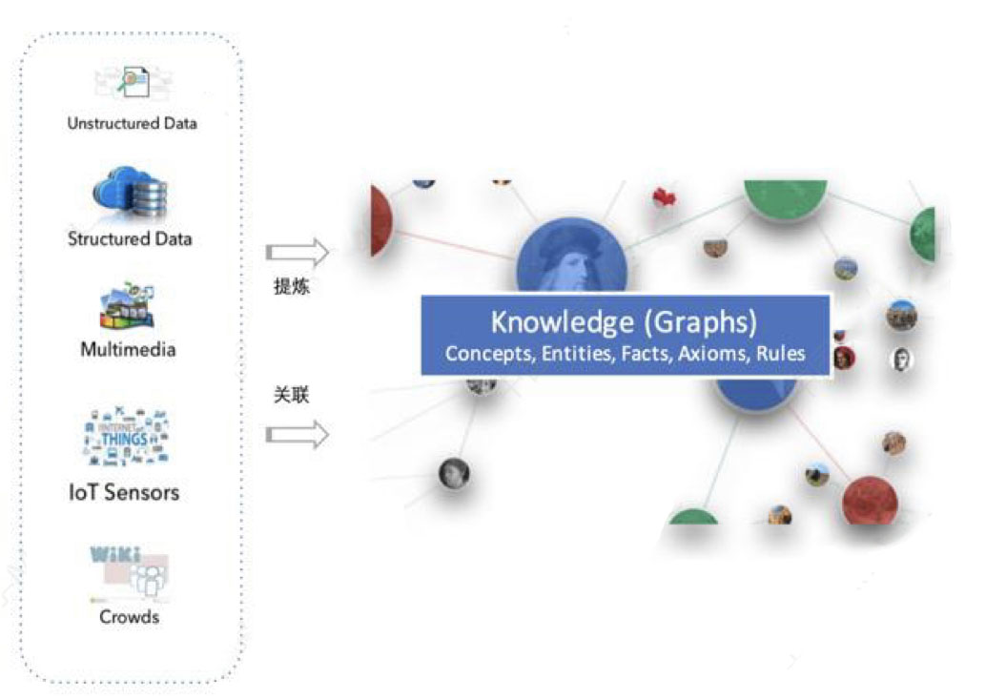
知识图谱的异构性
从知识图谱构建的角度
早期知识工程的理想是构建统一的知识库
人类知识体系复杂
不同人对某些知识有主观看法
知识会随时间演化
同一领域内有不同组织构建的知识图谱
交叉领域中的知识往往是独立构建
Notes:
基于不同知识图谱的系统间的互操作困难；相互之间的信息交互问题没有解决。

Slide 6
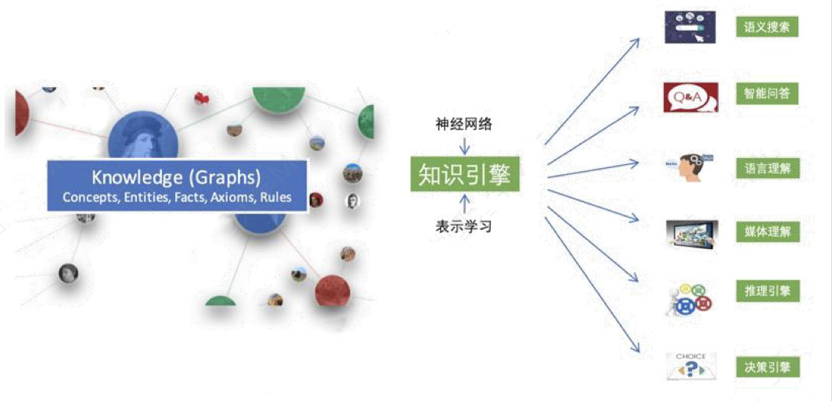
知识图谱的异构性
从知识图谱应用的角度
不同领域的系统需要进行交互，但由于不同的系统采用的知识是异构的，它们之间的信息交互便无法正常进行
大量的共指问题会给知识图谱的应用造成负面影响
同名实例可能指代不同实体，而不同名实例可能指代同一实体
结论：知识具有共享性的同时，还需要兼顾自治性和动态性，知识的构建过程和应用场景决定了知识异构是一种自然现象，不能完全消除

Slide 7
知识图谱异构的原因
根本原因——知识图谱之间的不匹配
语言层不匹配
模型层不匹配
语法不匹配
采用不同的描述语言
XML，RDF，OWL
重写机制
逻辑表示不匹配
A NOT B AND B NOT A
Disjoint with
定义转换规则
原语语义不匹配
Class:OWL Lite
&OWL Full
语言表达能力不匹配
owl:Thing&Nothing
弱→强
Notes:
用来描述知识的元语言是不匹配的。
有时不同的语言使用同样名称的原语来进行本体构建，但他们的语义是有差别的。
原语class生成的对象只能作为本体中的概念

Slide 8
知识图谱异构的原因
根本原因——知识图谱之间的不匹配
模型层不匹配——概念化不匹配
解释化不匹配
概念范围不匹配
同样名称的概念在不同的领域含义不同
领域需求或主观认识的不同
动物：哺乳动物和鸟/食草动物和食肉动物
模型覆盖不匹配
模型的广度
本体模型描述的领域范围
公共交通与“出租车”
模型的粒度
描述的详细程度
不同类型的火车（客车和货车）
本体建模的观点
认识角度
技术角度或功能角度
Notes:
对同样的建模领域进行抽象的方式不同。本体对所建模进行描述的详细程度。主观性

Slide 9
知识图谱异构的原因
根本原因——知识图谱之间的不匹配
模型层不匹配——解释不匹配
模型风格不匹配
范例不匹配
不同范例可表示相同概念
时间表示：基于时间间隔/基于时间点
建模术语不匹配
同义术语
汽车--
Car&Automobile
同形异义术语
Conductor—
指挥家&半导体
编码格式
FullName&
FirstName+LastName
Notes:
对概念化说明的方式不同造成的。
不同的本体表示采用不同的编码格式

Slide 10
知识图谱数据的特点
知识图谱 VS 关系型数据库
模型之间的异构问题的研究早在面向对象建模和数据库建模领域就已经展开了，然而知识图谱同关系型数据库有着显著区别
①形式灵活，可扩展性好
②包含丰富的语义信息，可进行推理
①缺乏有效的处理工具，大规模处理需要借助数据库技术
②知识图谱不能代替数据库，二者各有所长
优势
不足

Slide 11
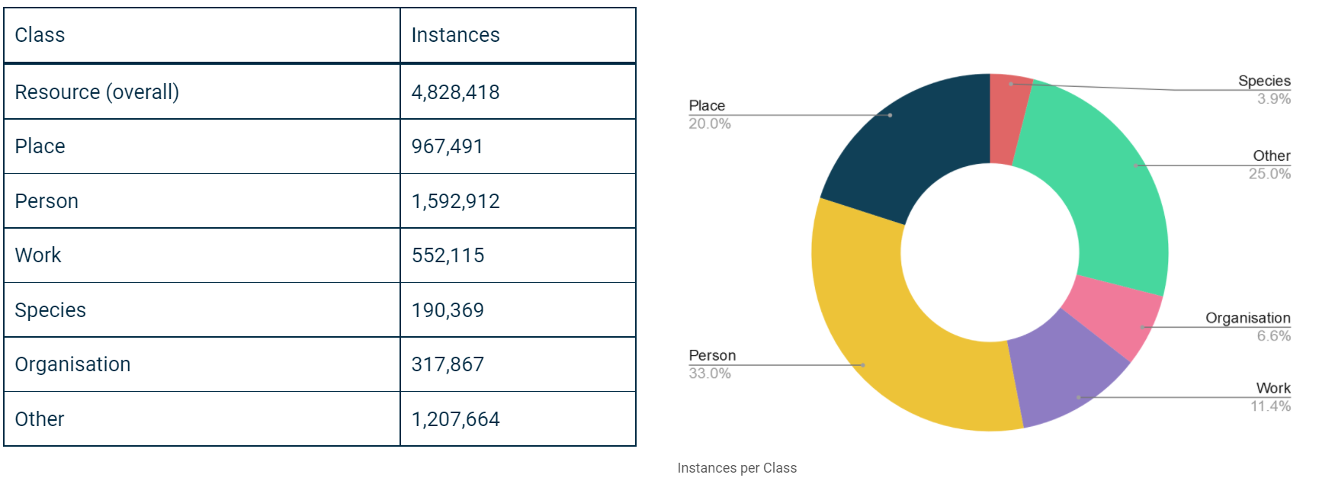
知识图谱数据的特点
DBpedia Ontology：768 个类，3000 个属性，大约 4,828,418个实例。
结论：知识图谱包含一定的抽象层知识和大量的实例层事实。
知识融合要分别考虑两个层次的融合问题
Notes:
这些类由 3000 个不同的属性描述

Slide 12
为什么需要知识融合
数据清洗
构建的知识库可能存在异构
知识融合是知识图谱应用中的重要预处理步骤
数据集成
需要同时利用或融合多个不同来源的知识图谱
不同源的知识图谱可能存在重叠的知识
Notes:
起到数据清洗和数据集成的作用

Slide 13
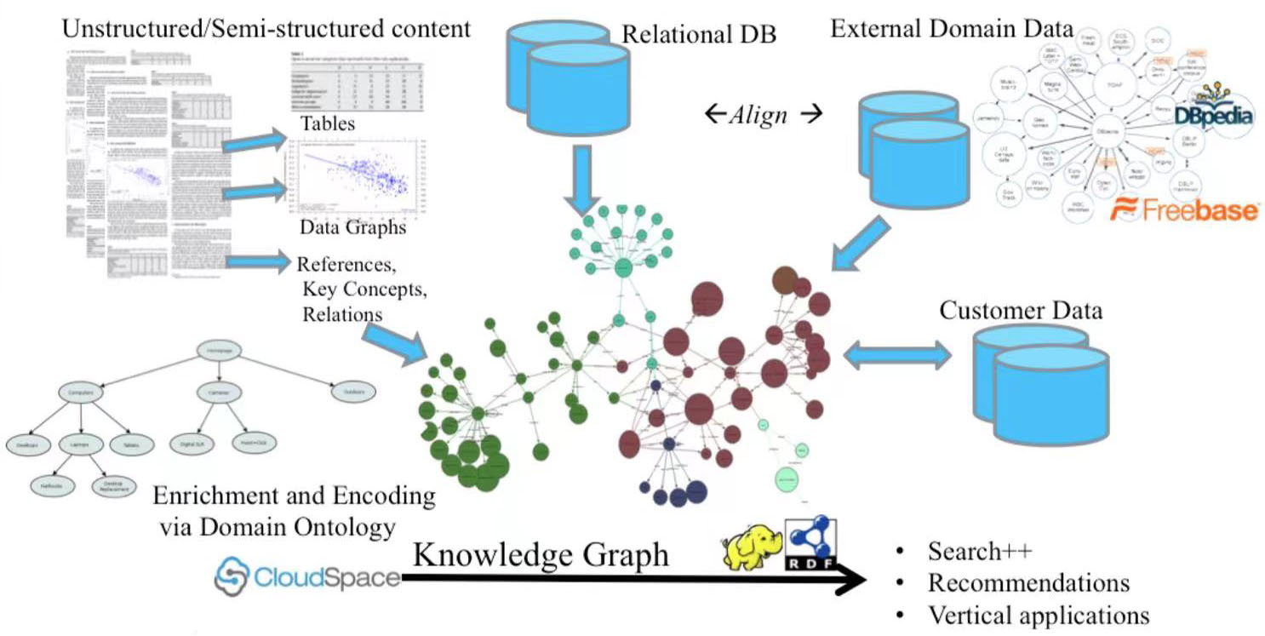
为什么需要知识融合
知识图谱构建和应用需要融合不同来源的数据

Slide 14
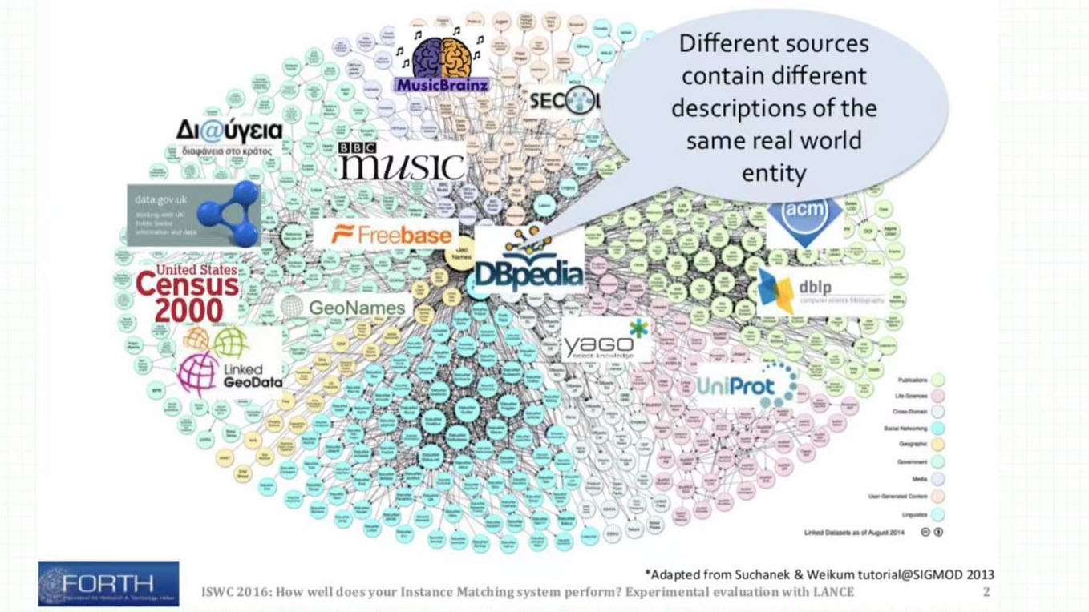
为什么需要知识融合
需要重用现有的大量知识

Slide 15
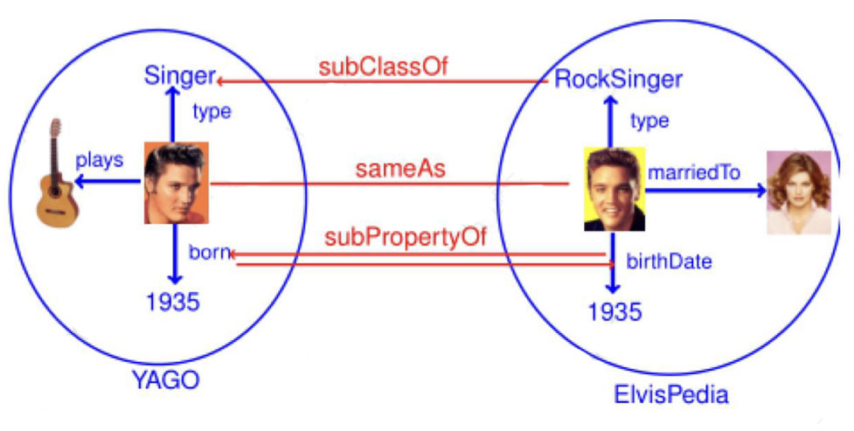
知识融合的目标
将来自不同知识库的同一实体融合在一起，融合各层面的知识
1.解决本体层的匹配
等价类/子类
等价属性/子属性
2.解决实例层的匹配
等价实例

Slide 16
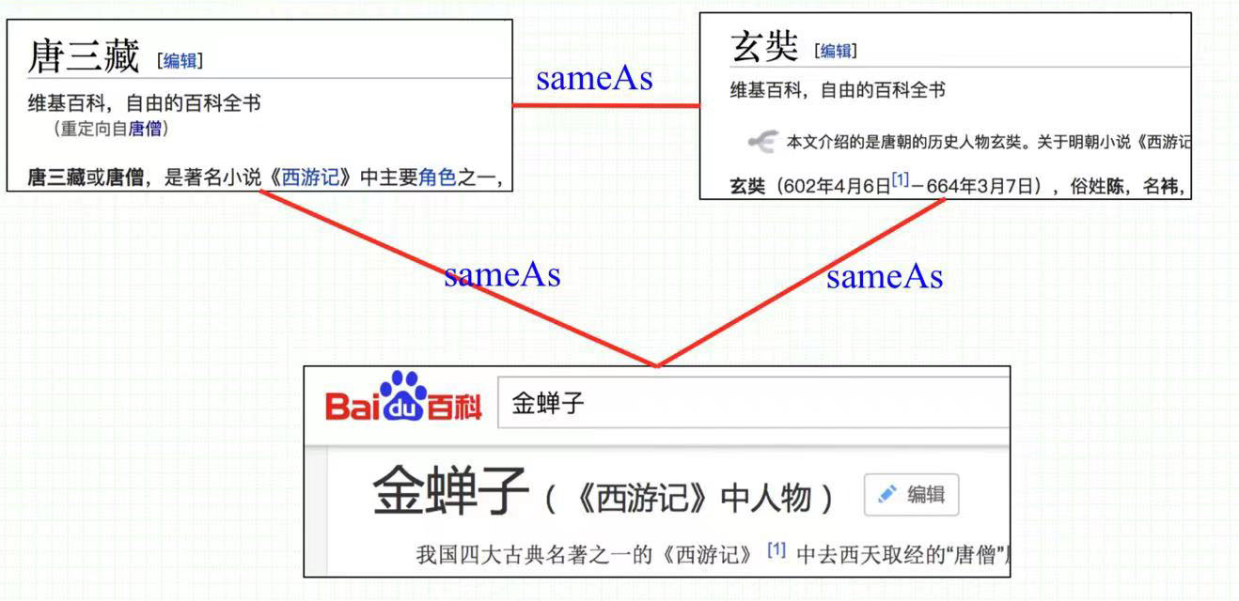
知识融合的目标
实例匹配例子

Slide 17
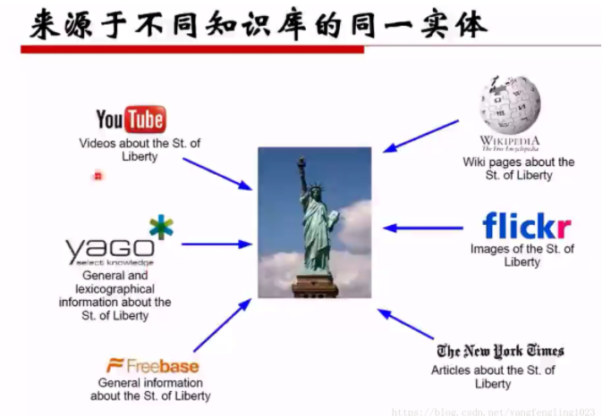
知识融合的目标
来源于不同知识库的“自由女神像”

Slide 18
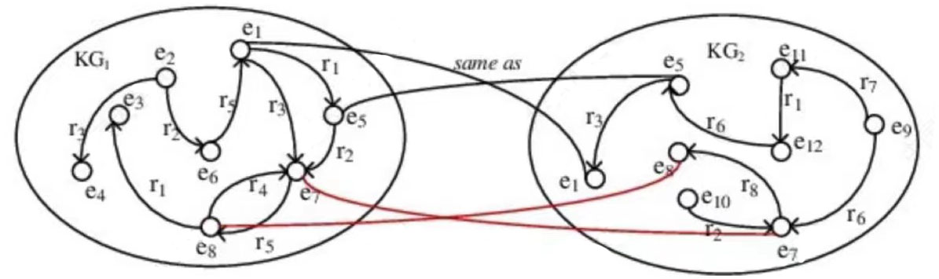
小结
语言层面和模型层面的不匹配是导致知识图谱异构的本质原因
知识融合旨在将不同的知识图谱融合为统一、一致、简洁的形式，为使用不同知识图谱的应用程序之间的交互建立互操作性

Slide 19
本体概念层融合的方法与技术
万冠新
21721561

Slide 20
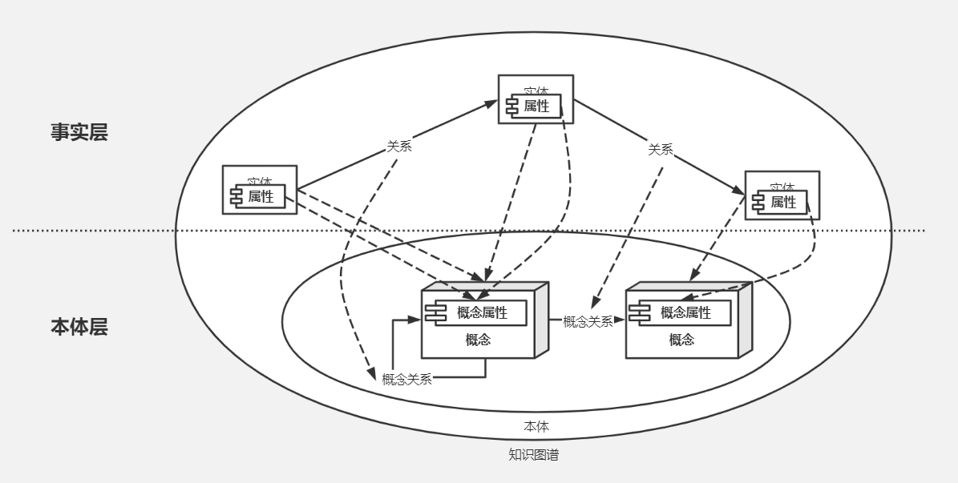
本体概念层的融合
本体集成
本体映射
Notes:
本体层融合的途径：本体集成、本体映射

Slide 21
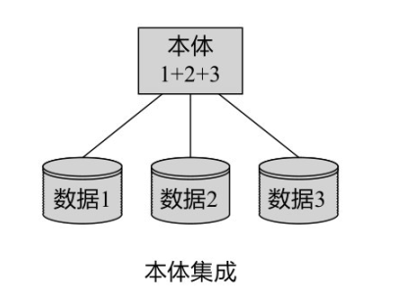
本体集成
核心思想：
将多个本体合并为一个统一的本体
形式：
基于单本体的集成
基于全局本体-局部本体的集成

Slide 22
本体集成
基于单本体：
将多个本体集成为一个新的统一的本体，该本体提供统一的语义规范和共享词汇
缺点：
新的本体规模可能过于庞大，而且它们只是作为集成本体的一部分，在涉及本体操作（如推理和查询）时效率会降低。
当某个系统要求改变本体以适应它的新需求时，集成的本体也要重新修改。

Slide 23
本体集成
基于全局本体-局部本体的集成：
首先根据异构本体之间的共同知识，建立一个全局本体，各个系统有自己的本体（局部本体），通过局部本体与全局本体之间的映射达到集成的效果。
优势：
减少局部本体存在过多的冗余，减小规模
局部本体独立开发，单独修改不影响其他本体
缺点：
需要保证全局本体与局部本体之间的映射关系。

Slide 24
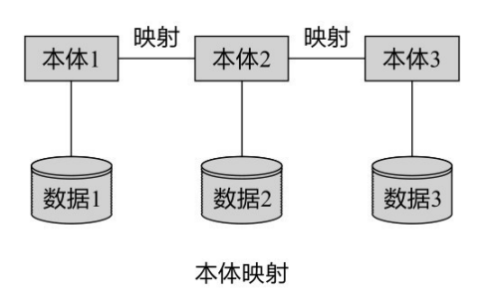
本体映射
核心思想：
在本体之间建立映射规则，信息借
助这些规则在不同的本体间传递。
Notes:
达到本体融合的一种手段

Slide 25
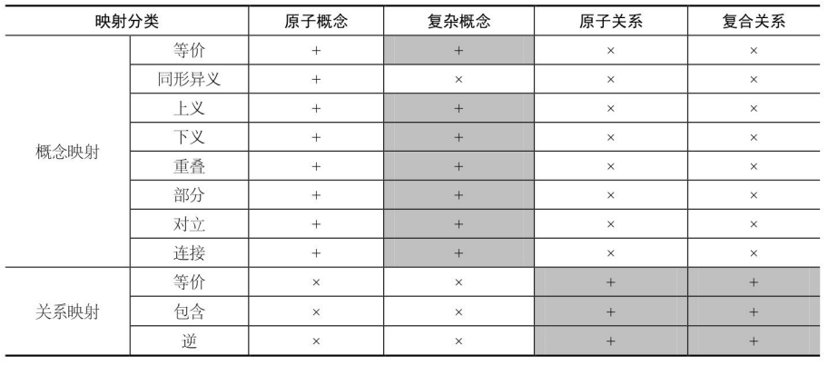
本体映射分类
分类：映射的对象角度、功能角度、复杂程度角度

Slide 26
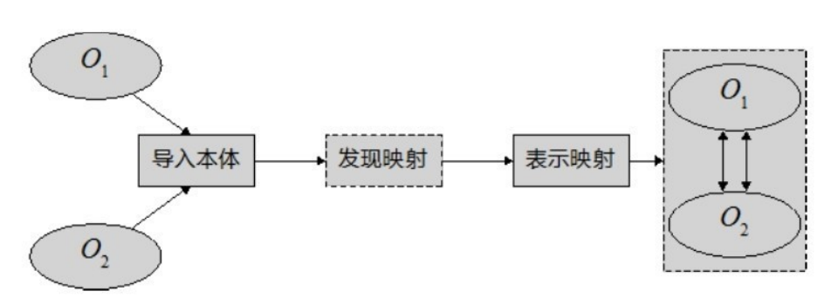
本体映射生成过程
关键是如何发现映射：利用一定算法，寻找异构本体间的联系，通过这些联系建立异构本体间的映射规则。

Slide 27
本体映射的类型
基于术语的本体映射
字符串方法（相似度度量）、基于语言的方法
基于结构的本体映射
内部结构、外部结构
基于实体的本体映射
综合方法
…….

Slide 28
基于术语的本体映射
基于字符串的方法：
核心：直接比较表示本体成分的术语的字符串结构。
规范化：提高字符串比较结果的可靠性和效率
大小写规范化 2. 空白正规化
连续符正规化 4. 消除标点
消除无用词 6. 消除变音符
Notes:
这类本体映射方法从本体的术语出发，比较与本体成分相关的名称、标签或注释，寻找异构本体间的相似性.

Slide 29
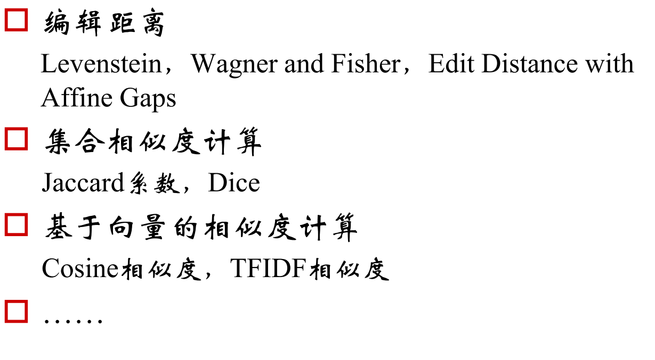
如何计算字符串相似度

Slide 30
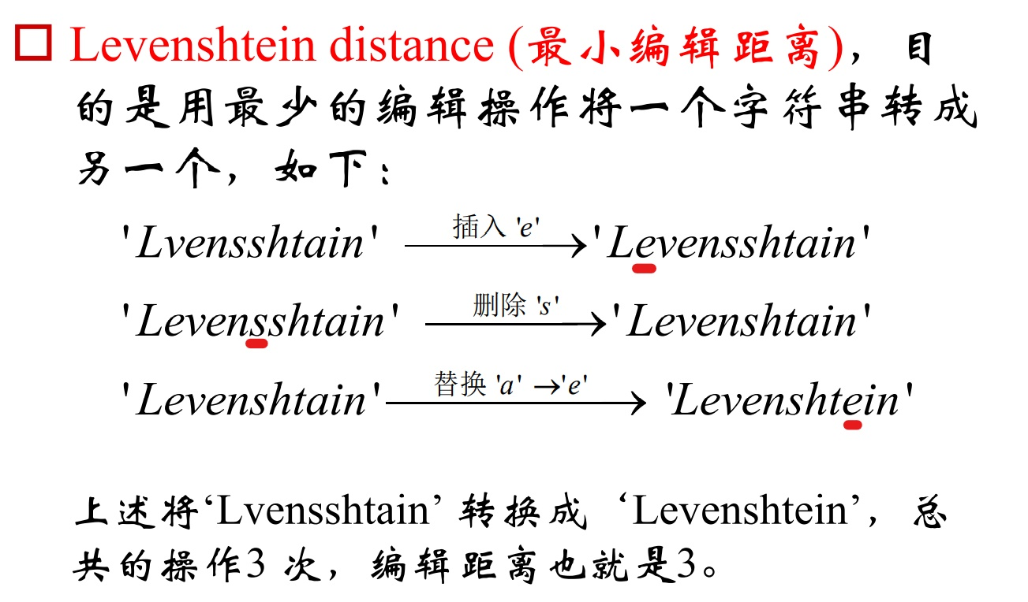
字符串相似度计算——编辑距离

Slide 31
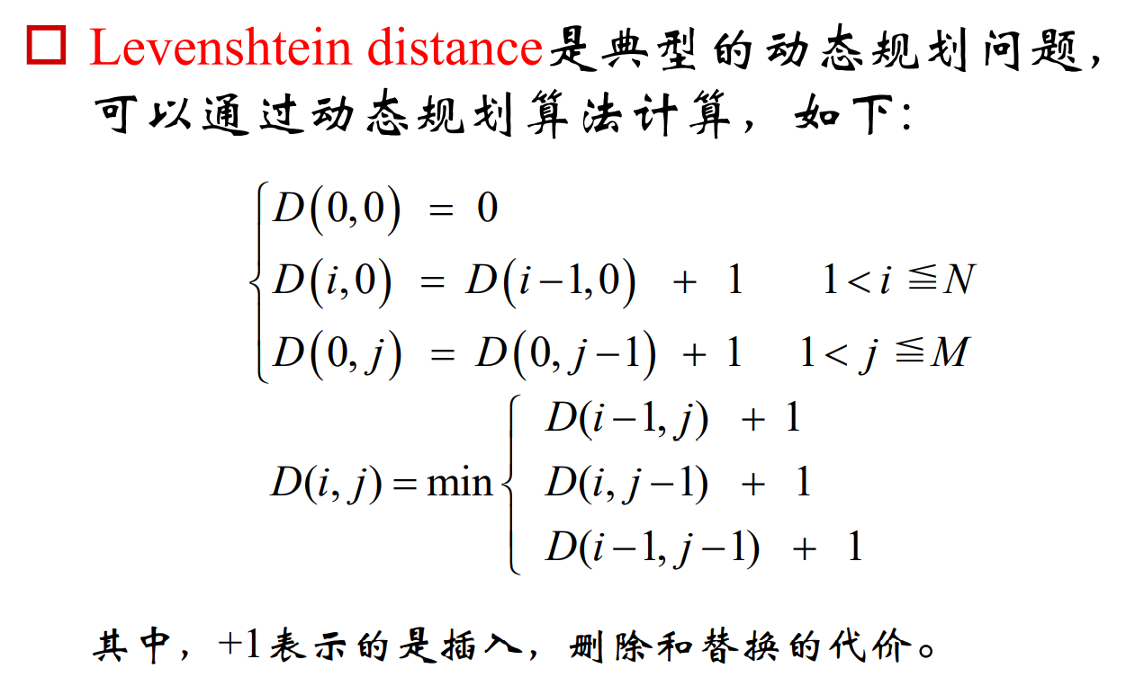
字符串相似度计算——编辑距离
Notes:
如何统计最小距离——动态规划
D（0，0）=0表示从空串到空串，距离为0
D（i，0）=D（i-1，0）+1 插入1个字符给i-1

Slide 32
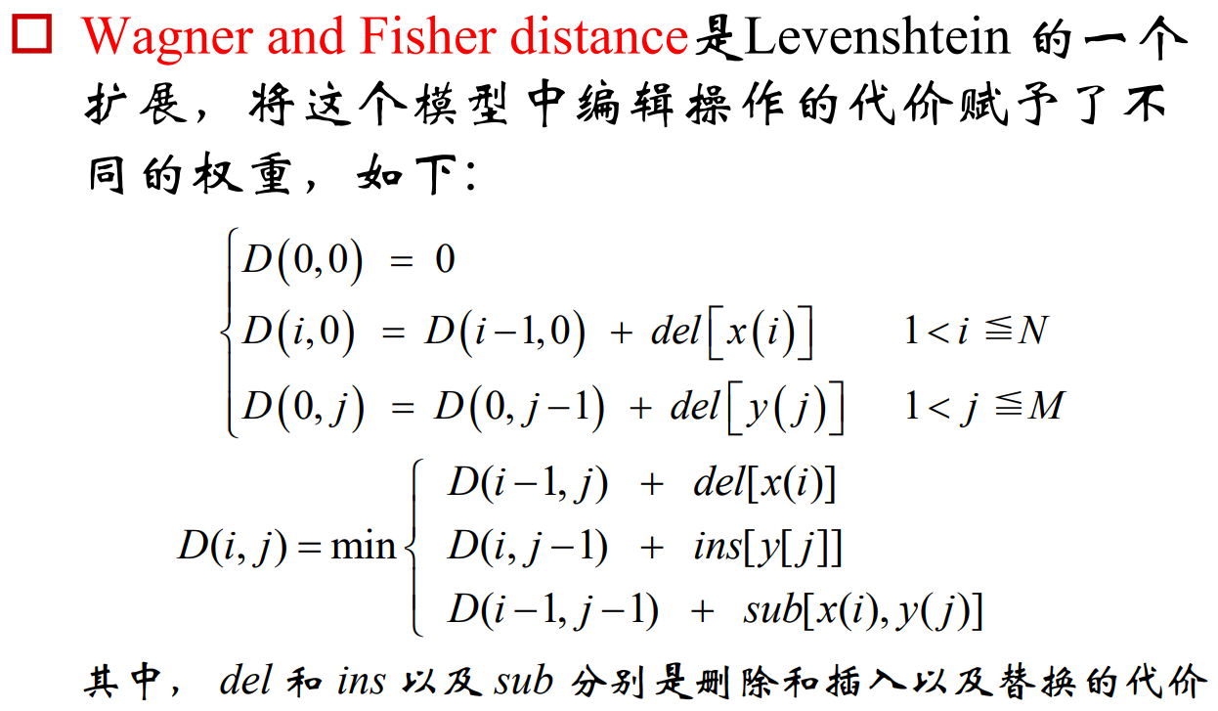
字符串相似度计算——编辑距离

Slide 33
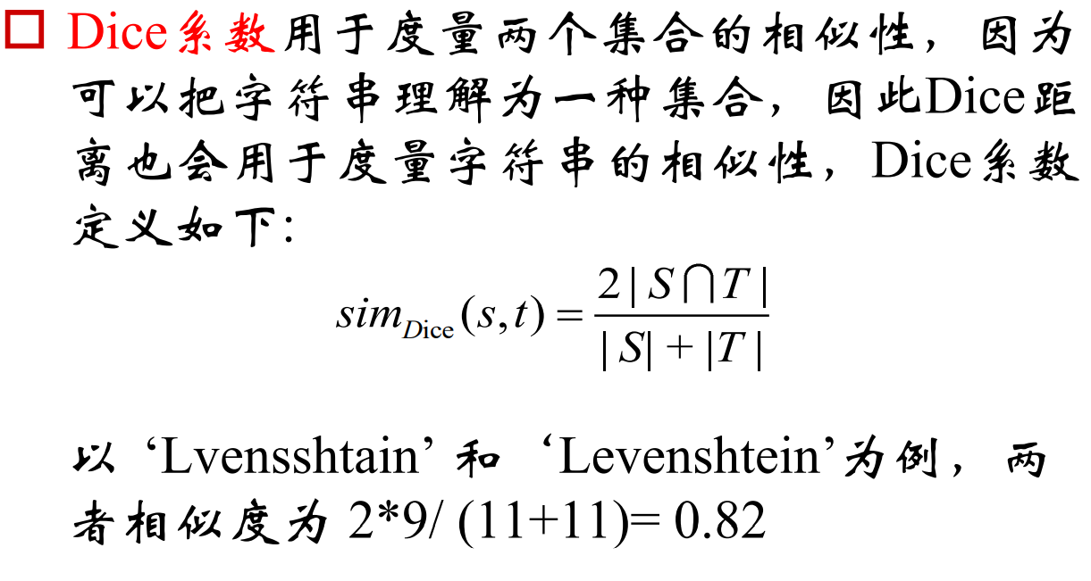
字符串相似度计算——集合相似度

Slide 34
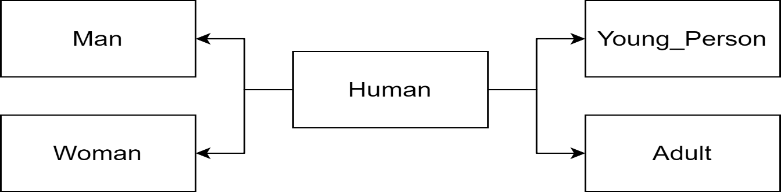
基于结构的本体映射
内部结构：考虑本体的概念或关系的属性或属性的数据类型
利用诸如属性或关系的定义域、它们的基数来计算本体成分之间的相似度
外部结构：考虑它们本体之间相关的外部结构
如果两个概念相似，它们的邻居也很可能是相似的
外部结构方法无法解决由本体建模的观点不同而造成的异构。
Notes:
尽管基于术语的相似度度量方法有很多，但是根据它很难得到比较好的映射结果，一般仅能判断概念或关系之间等价的可能程度

Slide 35
基于结构的本体映射工具
PROMPT工具集：
iPROMAT：交互式本体集合工具，帮助用户进行本体集成的操作
AnchorPROMAT：寻找本体间相似映射关系
PROMATDiff：比较两个本体结构上的不同
PROMATFactor：从现有本体创建一个新本体，保证子本体是良构的

Slide 36
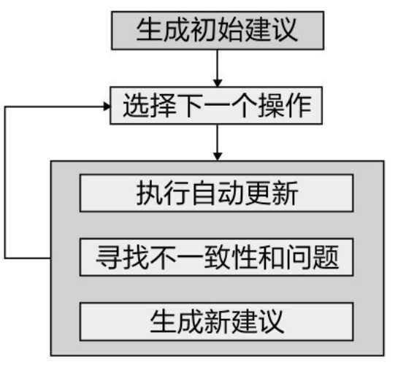
iPROMPT
核心：利用术语技术发现不同本体间的映射，并根据映射结果给出一系列本体合并建议，用于指导用户进行本体合并。
名字冲突。合并后的本体中的每个术语名字必须是唯一的。
概念继承冗余。本体合并后可能出现一些概念集成连接出现冗余。
属性概念不一致。合并时属性的值域或定义域中的某些概念并不存在本体中。
Notes:
基于概念名或关系名相似，识别出潜在的合并候选术语，然后为用户生成一个可能的合并操作建议列表。
从合并建议列表中选择一条建议，系统执行建议的合并操作。

Slide 37
AnchorPROMPT的思想
目标：在术语比较的基础上利用本体结构进一步判断和发现可能相似的本体成分。
输入：一个相关术语对的集合，术语对简称“锚”（anchor），可由iPROMPT工具中的术语比较算法自动生成或人为设定。
表示：每一个本体O视为一个带边的有向图G。O中的每个概念C表示图中的节点，每个关系S是连接相关概念A和B之间的边，图中通过一条边连接的两结点称为相邻节点。

Slide 38
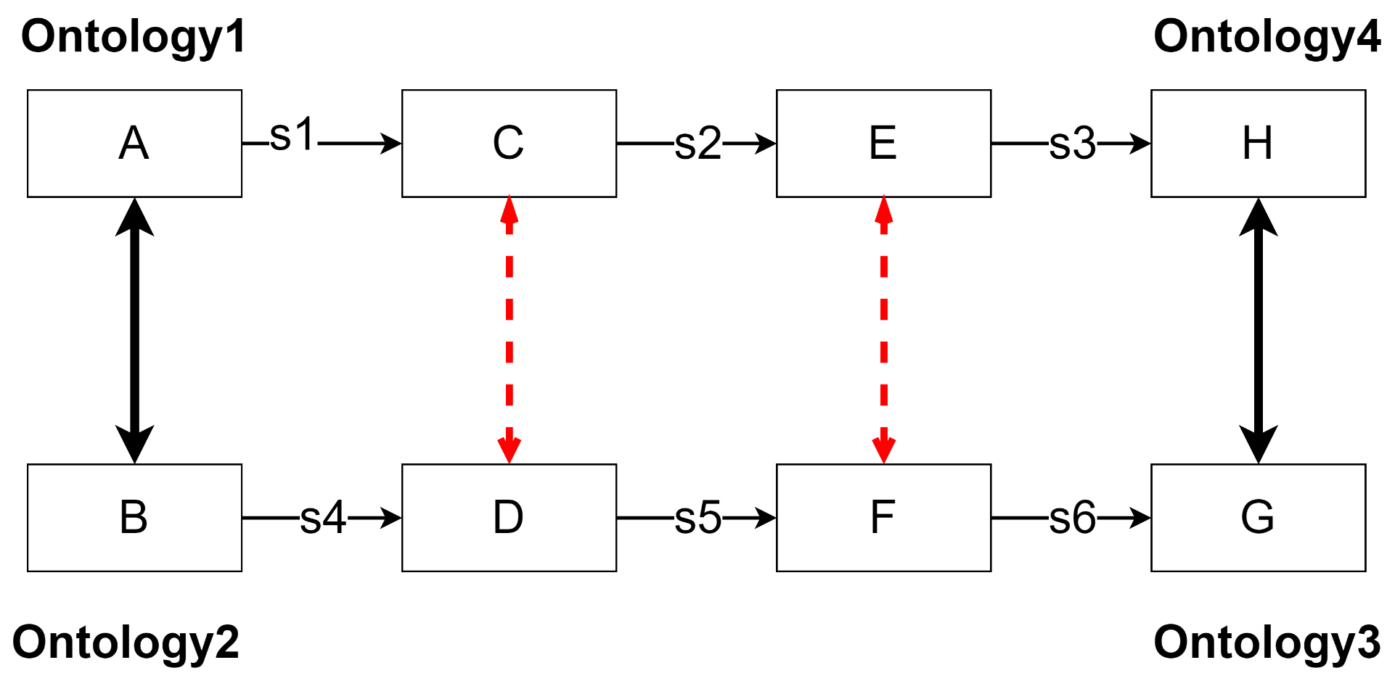
AnchorPROMAT算法
算法：根据提供的初始术语对集合，进一步分析异构本体的结构，产生新的语义相关术语对。

Slide 39
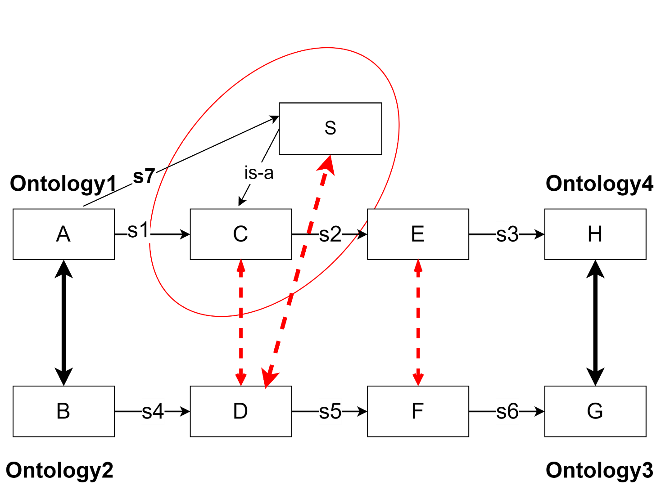
AnchorPROMAT算法
等价组
将等价组看作路径上的单个节点，等价组节点的入边是其中每个成员的入边的并；相似地，它的出边是每个成员的出边的并。

Slide 40
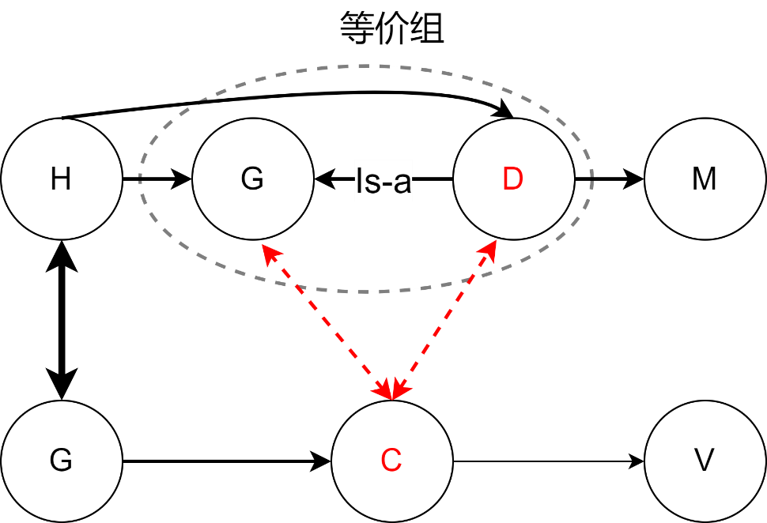
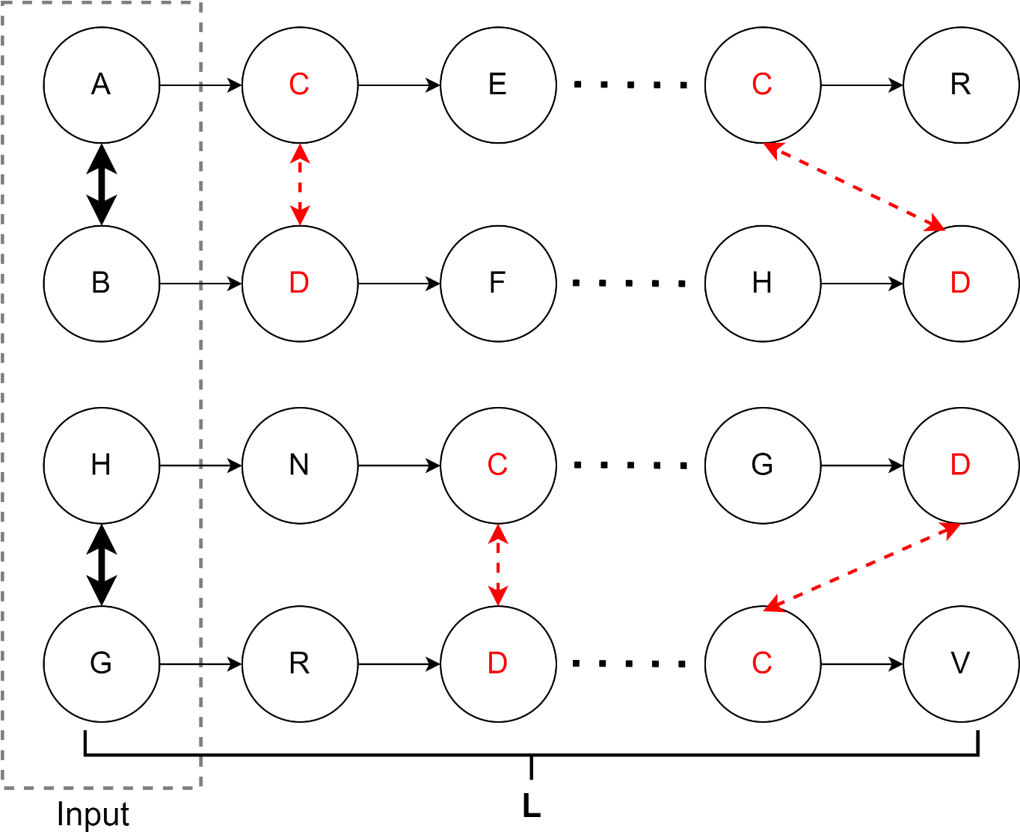
AnchorPROMAT算法
相似度分数
通过遍历所有的术语对，统计<C,D>处于相同位置的次数并“打分”，对于等价组还要考虑其父类的打分情况。

Slide 41
AnchorPROMPT评估
等价组大小。等价组的最大尺寸为2效果最好。
等价组成员的相似度分数。对等价组成员打分不同能将结果的准确率提高14%。
锚的数目和路径的最大长度。
总结：
该算法只能发现异构本体原子概念间的等价映射，以及少量原子关系间的等价映射

Slide 42
其他方法
MAFRA：处理语言Web上分布式本体间映射的一个框架
ONION：半自动算法生成本体互操作的映射规则
Wang Peng和Xu Baowen方法：借助本体概念相似度度量方法
S-Match：基于图结构的本体匹配系统
Cupid：通用的模式匹配算法
……

Slide 43
基于实例的本体映射
汇报人：高玮
学号：21721564

Slide 44
技术综述
基于实例的本体映射发现方法是通过比较概念的外延，即本体的实例，发现异构本体之间的语义关联。
基于实例的本体映射技术：
共享实例的方法（本体概念之间存在共享实例）
无共享实例的方法（本体概念之间没有共享实例）

Slide 45
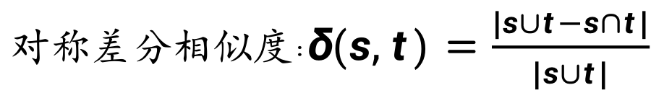
共享实例的方法
当来自不同本体的两概念A和B有共享实例时，寻找它们之间关系最简单的方法是测试实例集合的交。当两概念等价时，显然有A∩B=A=B。
当两概念相似（即它们存在部分共享实例）时，直接求交集的方法不合适，为此采用对称差分来比较两概念。
对称差分相似度:$δ(s,t)=\frac{|s∪t−s∩t|}{|s∪t|}$
对称差分表示两集合的相似度。对称差分值越大，概念间的差异越大。

Slide 46
无共享实例的方法
当两概念没有共享实例时，基于共享实例的方法无能为力。事实上，很多异构本体间都不存在共享实例，除非特意人工构建共享实例集合。
在这种情况下，可以根据连接聚合等数据分析方法获得实例集之间的关系。常用的连接聚合度量包括单连接、全连接、平均连接和Haussdorf（豪斯多夫）距离。

Slide 47
GLUE
GLUE是著名的本体映射生成系统之一，它应用机器学习技术，用半自动的方法发现异构本体间的映射。
GLUE 认为概念分类是本体中最重要的部分，它着重寻找分类本体概念之间的1∶1映射。该方法还能扩充为发现关系之间的映射以及处理更复杂的映射形式（如1∶n 或 n∶1）。
Notes:
介绍基于实例的本体映射的一种方法——GLUE

Slide 48
GLUE
GLUE的思想
GLUE的目的是根据分类本体寻找本体间1∶1的映射。
其中的主要思想包括：
相似度定义 （定义了4种概念的联合概率分布）
计算相似度 （采用了机器学习技术，利用A的实例训练一
个匹配器，然后用该匹配器去判断B的实例）
多策略学习 （利用多个学习器进行学习，并通过一个元
学习器综合各学习器的结果）
利用领域约束（利用领域约束条件和通用启发式规则来提
高映射结果的精度）
处理复杂映射

Slide 49
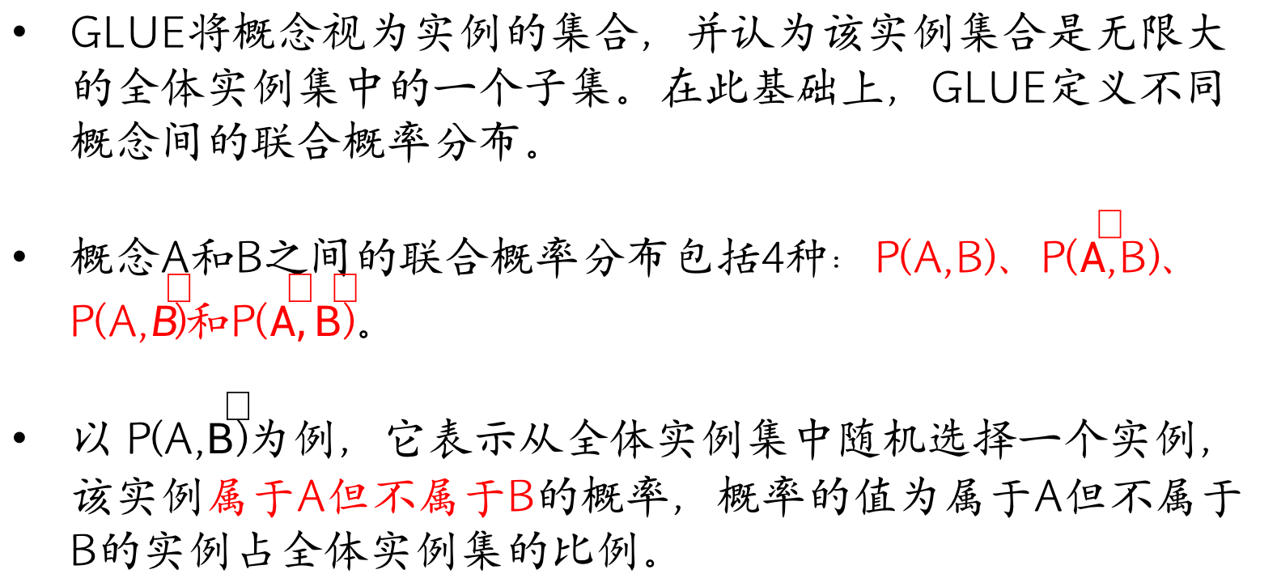
GLUE
相似度度量
GLUE将概念视为实例的集合，并认为该实例集合是无限大的全体实例集中的一个子集。在此基础上，GLUE定义不同概念间的联合概率分布。
概念A和B之间的联合概率分布包括4种：P(A,B)、P($\overline{A}$,B)、P(A,$\overline{B}$)和P($\overline{A},\overline{B}$)。
以 P(A,$\overline{B}$)为例，它表示从全体实例集中随机选择一个实例，该实例属于A但不属于B的概率，概率的值为属于A但不属于B的实例占全体实例集的比例。

Slide 50
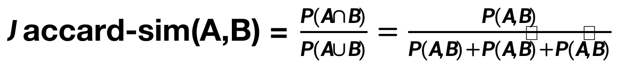
GLUE
相似度度量
GLUE的相似度度量正是基于这4种概念的联合分布。
基于Jaccard系数的相似度度量函数：
$J$accard-sim(A,B) =$\frac{P(A∩B)}{P(A∪B)}=\frac{P(A,B)}{P(A,B)+P(A,\overline{B})+P(\overline{A},B)}$
当A与B不相关时，该相似度取得最小值0；
当A和B是等价概念时，该相似度取得最大值1。
Notes:
Jaccard（杰卡德系数）

Slide 51
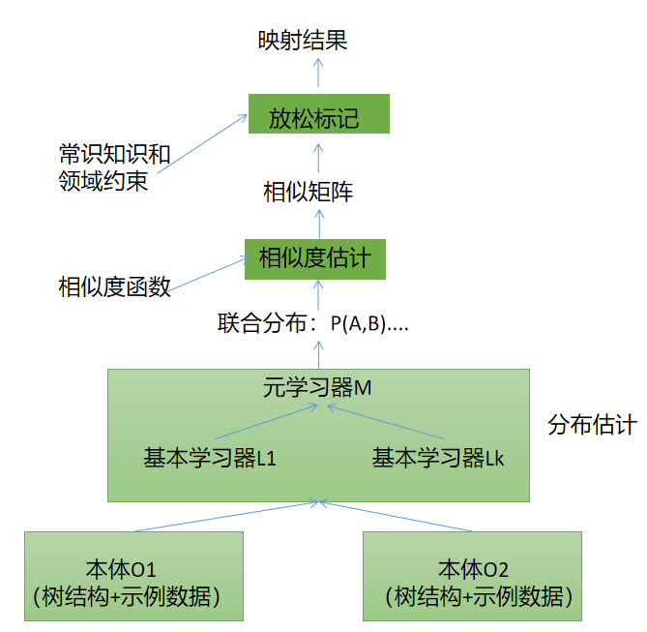
GLUE
GLUE体系结构
GLUE主要由三个模块组成：分布估计、相似度估计和放松标记
③
②
①

Slide 52
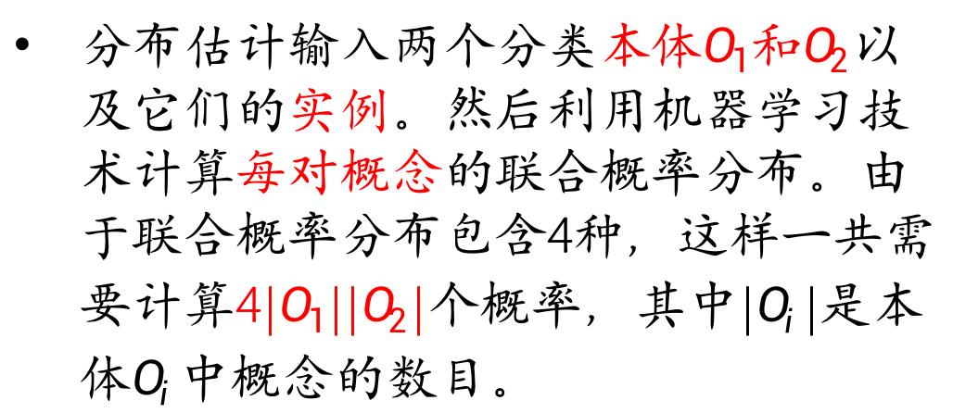
GLUE
GLUE体系结构
分布估计输入两个分类本体$O_{1}$和$O_{2}$以及它们的实例。然后利用机器学习技术计算每对概念的联合概率分布。由于联合概率分布包含4种，这样一共需要计算4|$O_{1}$||$O_{2}$|个概率，其中|$O_{i}$|是本体$O_{i}$中概念的数目。

Slide 53
GLUE
GLUE体系结构
相似度估计利用输入的联合概率分布，并借助相似度函数，计算概念对之间的相似度，输出两个分类本体之间的概念相似度矩阵。
放松标记模块利用相似度矩阵以及领域特定的约束和启发式知识，寻找满足领域约束和常识知识的映射，输出最终的映射结果。

Slide 54
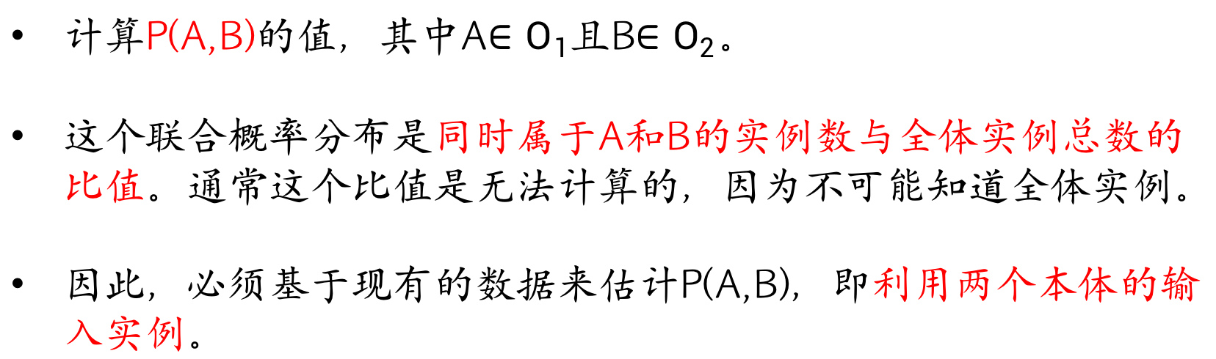
GLUE
分布估计
计算P(A,B)的值，其中A$∈O_{1}$且B$∈O_{2}$。
这个联合概率分布是同时属于A和B的实例数与全体实例总数的比值。通常这个比值是无法计算的，因为不可能知道全体实例。
因此，必须基于现有的数据来估计P(A,B)，即利用两个本体的输入实例。

Slide 55
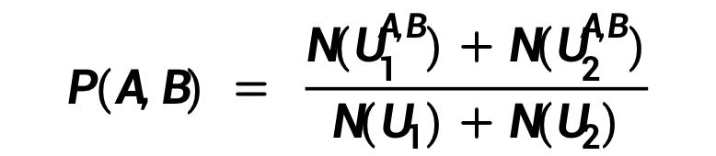
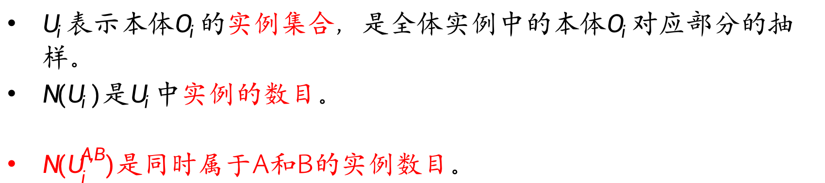
GLUE
分布估计
$$P(A,B) = \frac{N(U_{1}^{A,B})+N(U_{2}^{A,B})}{N(U_{1})+N(U_{2})}$$
$U_{i}$表示本体$O_{i}$的实例集合，是全体实例中的本体$O_{i}$对应部分的抽样。
$N(U_{i})$是$U_{i}$中实例的数目。
$N(U_{i}^{A,B})$是同时属于A和B的实例数目。
Notes:
这样将 P(A,B)的计算转化为计算$N(U_{1}^{A,B})$和 $N(U_{2}^{A,B})$。

Slide 56
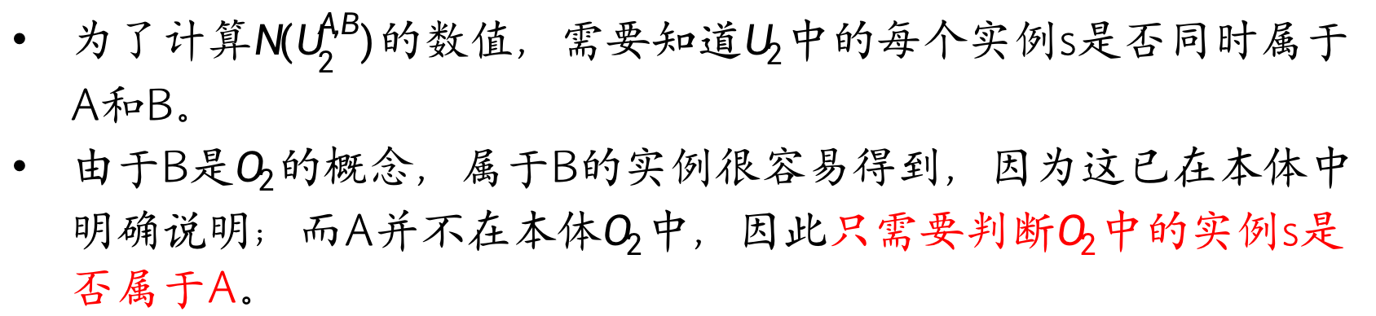
GLUE
分布估计
$$P(A,B) = \frac{N(U_{1}^{A,B})+N(U_{2}^{A,B})}{N(U_{1})+N(U_{2})}$$
为了计算$N(U_{2}^{A,B})$的数值，需要知道$U_{2}$中的每个实例s是否同时属于A和B。
由于B是$O_{2}$的概念，属于B的实例很容易得到，因为这已在本体中明确说明；而A并不在本体$O_{2}$中，因此只需要判断$O_{2}$中的实例s是否属于A。

Slide 57
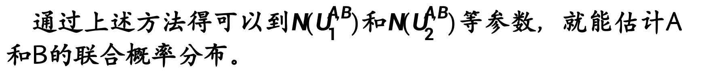
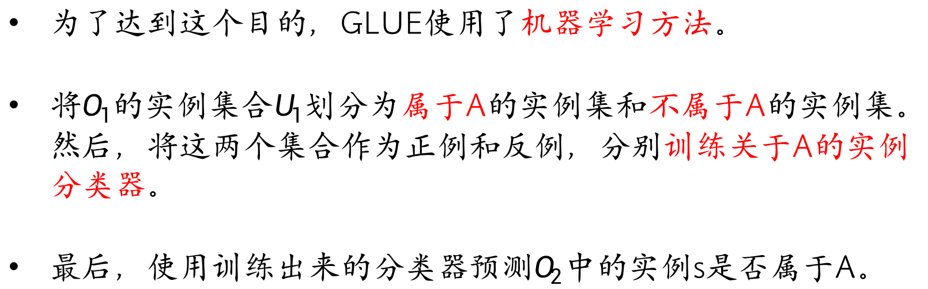
GLUE
分布估计
为了达到这个目的，GLUE使用了机器学习方法。
将$O_{1}$的实例集合$U_{1}$划分为属于A的实例集和不属于A的实例集。然后，将这两个集合作为正例和反例，分别训练关于A的实例分类器。
最后，使用训练出来的分类器预测$O_{2}$中的实例s是否属于A。
通过上述方法得可以到$N(U_{1}^{A,B})$和$N(U_{2}^{A,B})$等参数，就能估计A和B的联合概率分布。

Slide 58
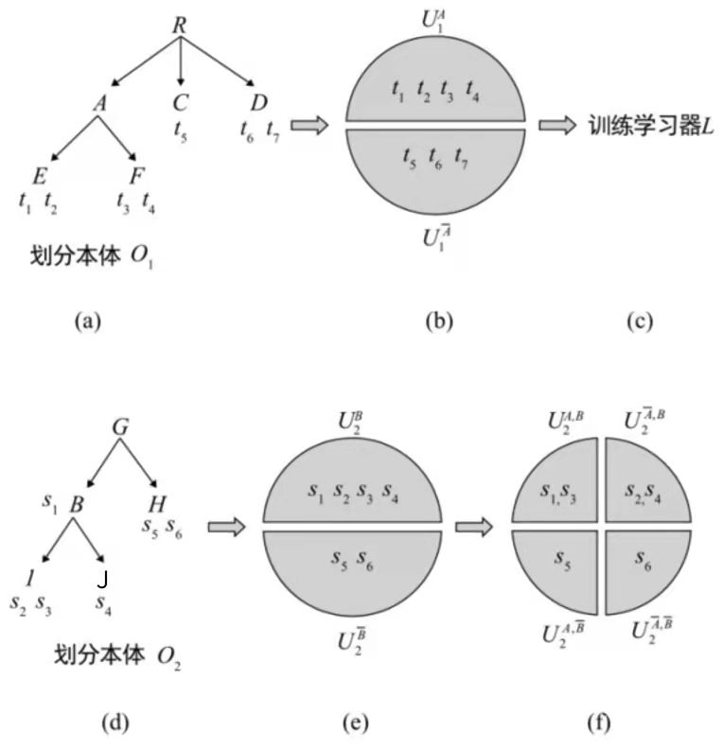
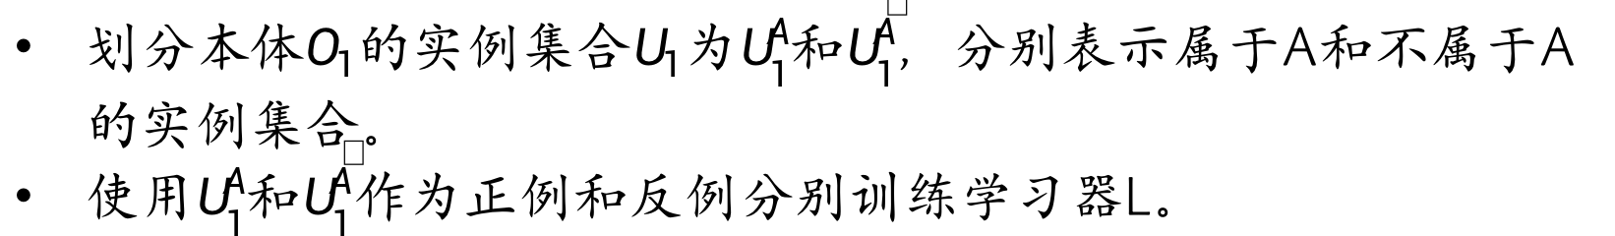
GLUE
分布估计
划分本体$O_{1}$的实例集合$U_{1}$为$U_{1}^{A}$和$U_{1}^{\overline{A}}$，分别表示属于A和不属于A的实例集合。
使用$U_{1}^{A}$和$U_{1}^{\overline{A}}$作为正例和反例分别训练学习器L。

Slide 59
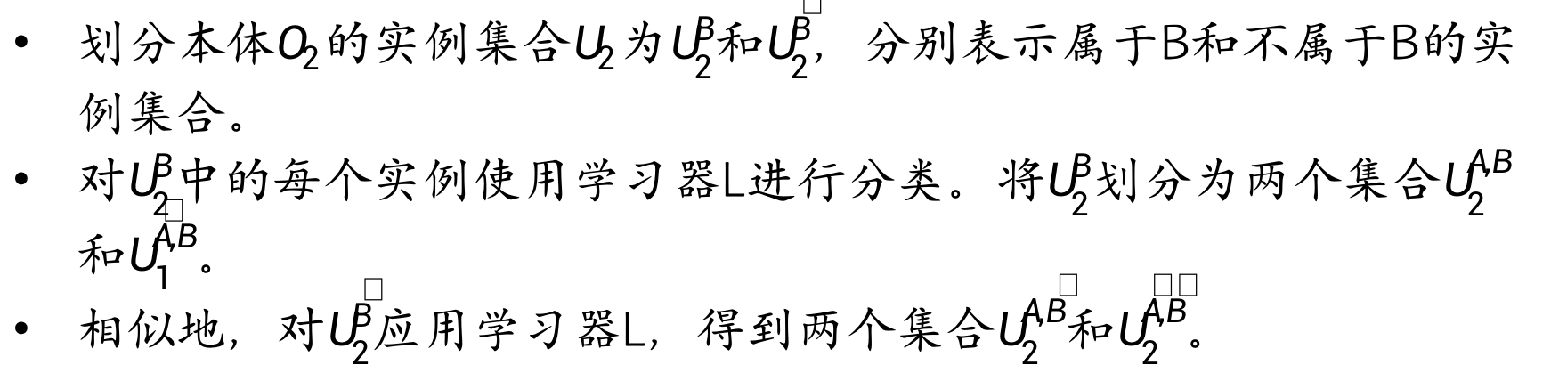
GLUE
分布估计
划分本体$O_{2}$的实例集合$U_{2}$为$U_{2}^{B}$和$U_{2}^{\overline{B}}$，分别表示属于B和不属于B的实例集合。
对$U_{2}^{B}$中的每个实例使用学习器L进行分类。将$U_{2}^{B}$划分为两个集合$U_{2}^{A,B}$和$U_{1}^{\overline{A},B}$。
相似地，对$U_{2}^{\overline{B}}$应用学习器L，得到两个集合$U_{2}^{A,\overline{B}}$和$U_{2}^{\overline{A},\overline{B}}$。
L
Notes:
到此我们就可以计算出来联合分布概率

Slide 60
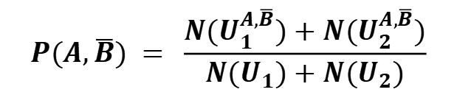
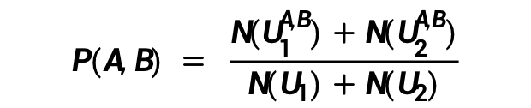
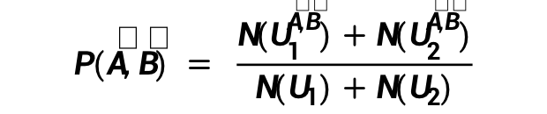
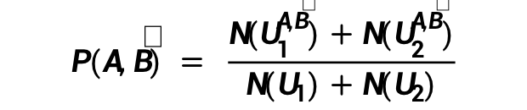
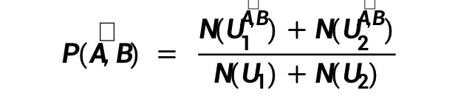
GLUE
综上所诉，4种联合概率分布都可以利用如下公式求得。
$$P(A,B) = \frac{N(U_{1}^{A,B})+N(U_{2}^{A,B})}{N(U_{1})+N(U_{2})}$$
$$P(\overline{A},B) = \frac{N(U_{1}^{\overline{A},B})+N(U_{2}^{\overline{A},B})}{N(U_{1})+N(U_{2})}$$
$$P(A,\overline{B}) = \frac{N(U_{1}^{A,\overline{B}})+N(U_{2}^{A,\overline{B}})}{N(U_{1})+N(U_{2})}$$
$$P(\overline{A},\overline{B}) = \frac{N(U_{1}^{\overline{A},\overline{B}})+N(U_{2}^{\overline{A},\overline{B}})}{N(U_{1})+N(U_{2})}$$

Slide 61
GLUE
多策略学习
训练实例分类器 L 的过程可根据不同类型的信息。为了在学习过程中充分考虑信息类型，提高分类的精度，GLUE采用多策略的学习方法。
每种学习器利用来自实例数据中某种类型的信息进行分类学习训练。训练完成后，当使用这些基本学习器进行实例分类时，借助一个元学习器合并各个学习器的预测结果。
与采用单个学习器的方法相比，多策略的学习方法能得到较高的分类准确率，并可以得到较好的联合分布近似值。
目前GLUE系统中有2个基本分类学习器（内容学习器和名字学习器）和 1个元学习器

Slide 62
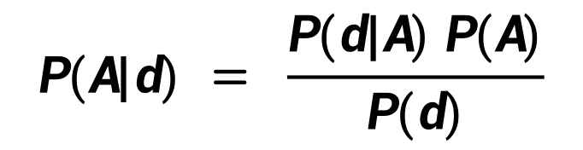
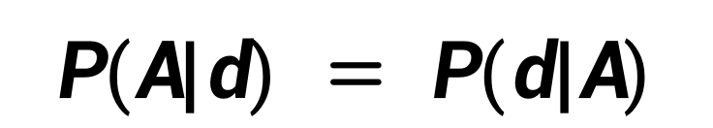
GLUE
多策略学习
内容学习器：利用实例文本内容中的词频来进行分类预测
内容学习器采用贝叶斯学习技术，其目的是计算输入的一个实例（用它的内容d表示）属于概念A的概率，即P(A|d)。
属于A的实例占全部训练实例的比例
$$P(A|d) = \frac{P(d|A) P(A)}{P(d)}$$
常量
$$P(A|d) = P(d|A)$$
Notes:
P(d)是一个常量，而P(d|A)和P(A)能通过训练实例来估计。特别地，P(A)被估计为属于A的实例占全部训练实例的比例。
因此，只需要计算P(d|A)就可以得到P(A|d)。

Slide 63
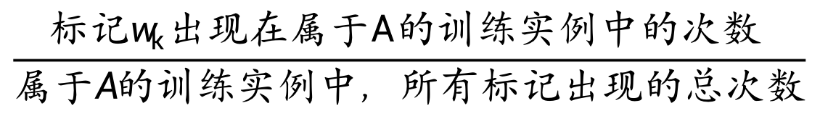
GLUE
多策略学习
输入实例的内容表示为：d={$w_{1}$,…,$w_{k}$}。假设实例的内容d中的标记$w_{j}$是独立的。
$$P(A|d) = P(d|A)=P(w_{1}|A)P(w_{2}|A)⋯P(w_{k}|A)$$
$$\frac{标记w_{k}出现在属于A的训练实例中的次数 }{属于A的训练实例中，所有标记出现的总次数}$$
Notes:
尽管标记独立假设在很多时候并不成立，但贝叶斯学习技术往往在很多领域都取得了不错的效果。

Slide 64
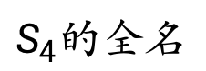
GLUE
多策略学习
名字学习器：相似于内容学习器，但其利用实例的全名来进行分类预测。
实例全名是指从根节点直到实例所在位置的路径上所有概念名的连接。
$$S_{4}的全名$$
GBJ s4

Slide 65
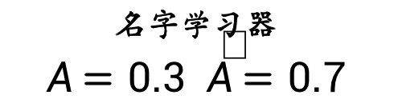
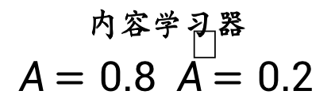


GLUE
多策略学习
元学习器：给基本学习器分配权重（重要程度），然后合并预测结果。
实例$S_{4}$
内容学习器
$$A=0.8 \overline{A}=0.2$$
名字学习器
$$A=0.3 \overline{A}=0.7$$
0.6
0.4
元学习器
$$A=0.8×0.6+0.3×0.4=0.6$$
$$\overline{A}=0.2×0.6+0.4×0.7=0.4$$

Slide 66

GLUE
$$P(A,B) = \frac{N(U_{1}^{A,B})+N(U_{2}^{A,B})}{N(U_{1})+N(U_{2})}$$
$U_{1}^{A,B}$、$U_{2}^{A,B} ⋯⋯$

Slide 67
GLUE
利用领域约束和启发式知识
经过相似度估计，得到了概念之间的相似度矩阵，进一步利用给定的领域约束和启发式知识，能获得最佳的正确映射。
放松标记 节点邻居对其标签的影响用公式量化。根据两本体的特征和领域知识寻找本体节点间的对应关系
考虑约束
GLUE利用这些限制进一步寻找正确的映射或去除不太可能的映射。

Slide 68
GLUE
扩充 GLUE 发现复杂映射
GLUE寻找给定分类本体概念之间1∶1的简单映射，但是实际应用中的复杂映射很普遍。因此，GLUE被扩充为CGLUE，可以用于发现异构本体间的复杂映射。

Slide 69
GLUE
算法总结
GLUE 是早期经典的本体映射工作之一。GLUE的语义相似基础建立在概念的联合概率分布上，它利用机器学习的方法，特别是采用了多策略的学习来计算概念相似度；GLUE利用放松标记技术，利用启发式知识和特定领域约束来进一步提高匹配的正确率。
试验表明，对于概念之间1:1的简单映射，GLUE能得到很不错的结果。扩展后的CGLUE系统还能进一步发现概念间1∶n类型的映射。

Slide 70
GLUE
算法总结
但是该方法还存在一些不足。首先，GLUE和CGLUE的映射正确率并不是很高，即使应用相关的领域约束，对各种情况的映射仍然难以得到高精度的映射结果；这主要是由于GLUE建立在机器学习技术上，机器学习技术的特性决定了很难取得接近100%的正确率；学习器的类型有限，难以处理本体中各种类型的信息。
其次，对于复杂概念间的映射，CGLUE提出的算法并不能让人满意，这种算法寻找到的复杂概念映射不是完备的，很多正确的映射可能会被漏掉。
最后，GLUE无法处理关于异构本体的关系之间的映射。

Slide 71




概念近似的方法
思想：在基于异构本体的信息检索中，为了得到正确和完备的查询结果，往往需要将原查询重写为近似的查询。
Q是关于$O_{1}$的查询
R是关于$O_{2}$的近似查询
Q重写得到R
$$查全率：recall(Q,R)=\frac{|Q^{I(S)}∩R^{I(S)}|}{|Q^{I(S)}|}$$
recall = 1 R是完备的
$$查准率：precision(Q,R)=\frac{|Q^{I(S)}∩R^{I(S)}|}{|R^{I(S)}|}$$
precision = 1 R是正确的
查全率和查准率决定了近似的质量，较好的近似有较高的查全率和查准率。
Notes:
则近似查询结果包括了 所有原查询的结果，称R是完备的
所有近似查询结果都是原查询的结果，称R是正确的

Slide 72
本体映射的综合方法
及本体映射的管理和应用
汇报人：毛浩地
学号：21721562

Slide 73
为什么要使用本体映射的综合方法？
不同的映射方法具有各自的优点，但仅仅使用某一种方法又都不能完善地解决映射发现的问题。因此，为了得到更好的本体映射结果，可以考虑将多种映射方法综合使用，以吸收每种方法的优势。

Slide 74
本体映射的综合方法：QOM
QOM：兼顾映射结果的质量与发现映射的时间复杂度，寻找二者间的平衡。
绝大多数方法时间复杂度为O(n²)，对大本体映射的需求，如UMLS（10⁷个概念）与 WordNet（10⁶个概念）之间的映射而言，这些方法效率极低，不够实用。
步骤1.特征工程：将初始的输入本体转换为相似度计算中使用的统一格式，并分析映射对象的特征。RDF三元组作为本体格式。考虑的特征包括：
1）标识，即表示映射对象的专用字符串，如 URIs 或 RDF 标签；
2）RDF(S)原语，如属性或子类关系；
3）推导出的特征，由 RDF(S)原语推导出的特征，如最特化的类；
4）OWL原语，例如考虑 sameAs 等表示等价的原语；
5）领域中特定的特征，例如某领域中概念“Person”的实例都有“ID”属性，可用该属性值代替实例，方便处理。
步骤2.搜索步骤：由于各种相似度计算方法的复杂度与待映射的对象对直接相关，为了避免比较两个本体的全部对象，保证发现映射的搜索空间在能接受的范围内， QOM 使用启发式方法降低候选映射对象的数目，即它只选择那些必要的映射对象，而忽略其他不关心的映射对象。

Slide 75
本体映射的综合方法：QOM
步骤3.相似度计算：对每一对候选映射对象，判断它们之间的相似度值。QOM定义了多种关于对象特征（包括概念、关系和实例）的相似度量公式，对于其中的每种度量，都预先分析它的时间复杂度。选择度量公式的时候忽略那些复杂度过高的度量公式以提高效率。
步骤4.相似度累加：由于同时采用多种度量方法，一对候选对象通常存在多个相似度值。将这些不同的相似度值累加，成为单个的相似度值。QOM 不采用直接累加方式，它强调一些可靠的相似度，同时降低一些并不可靠的相似度。
步骤5.解释：利用设定的阈值或放松标签等技术，考虑本体结构和一些相似度准则，去除一些不正确的映射结果。根据处理后的最终相似度值判断本体之间的映射。
步骤6.迭代：算法过程可迭代执行，每次迭代都能提高映射结果的质量，迭代可在没有新映射生成后停止。每次迭代时可基于贪婪策略从当前相似度最高的对象开始执行。

Slide 76

本体映射的综合方法：基于虚拟文档的本体匹配
基于虚拟文档的本体匹配：将实体及其周围的实体、文本等信息作为一个集合形成虚拟文档，然后可以使用如TF-IDF等算法进行操作。
TF-IDF：用来评估某个字或者某个词对一个文档的重要程度
比如某个语料库中有5万篇文章，含有“健康”一词的有2万篇
现有一篇文章，共1000个词，“健康”出现30次，则:
SIM_{TF-IDF} = 30/1000* log (50000/(20000+1))= 0.012

Slide 77

本体映射的综合方法：基于虚拟文档的本体匹配

Slide 78






本体映射的综合方法：基于虚拟文档的本体匹配

Slide 79


本体映射的综合方法：基于虚拟文档的本体匹配
令Doc={DS₁, DS₂,……, DS_{N}}为N个同类描述文档的集合,该集合中共含n个不同的词条项t₁, t₂,……., t_{n}则每个文档DS_{i}均可表示一个关于这些词条项的n维向量D_{i} =(d_{i1}, d_{i2},..…., d_{in})，其中 d_{ij},表示对应于第j个词条项的权重。
向量D_{i}中的权重d_{ij}采用TF-IDF方法来进行计算。令n_{i}为含有词条t_{i}的文档数目，tf(t_{i})为t_{i}在D_{i}中出现的频率，这里的频率计算考虑的是语义描述文档中词项所带的权重，即tf(t_{i})=p_{i}。计算公式为:

Slide 80
本体映射的综合方法：OLA
OLA特点：覆盖本体所有可能的特征；考虑本体结构；明确所有的循环关系，迭代寻找最佳映射。
目前，OLA实现了针对OWL-Lite描述的本体间的映射，并支持使用映射API。OLA能发现本体概念间的等价映射。
OLA算法首先将OWL本体编码为图，图中的边为概念之间的关系。
图节点之间的相似度根据两方面来度量：
1）根据类和它的属性将节点进行分类；
2）考虑分类后节点中的所有特征，如父类和属性等。实体之间的相似度被赋予权重并线性累加。

Slide 81
本体映射的综合方法：KRAFT
KRAFT：提出了一个发现1∶1的本体映射的体系结构。但KRAFT并没有给出映射发现的方法。
这些映射包括：
1）概念映射，源本体和目标本体概念间的映射；
2）属性映射，源本体与目标本体属性值间的映射，以及源本体属性名和目标本体属性名的映射；
3）关系映射，源本体和目标本体关系名间的映射；
4）复合映射，复合源本体表达式与复合目标本体表达式之间的映射。

Slide 82
本体映射的综合方法：OntoMap
OntoMap：一个知识表示的形式化、推理和Web接口。针对上层本体和词典，提供访问大多流行的上层本体和词典资源的接口，并表示它们之间的映射。
为统一表示本体和它们之间的映射OntoMap引入相对简单的元本体OntoMapO。这个表示语言比 RDF(S)复杂，与 OWL Lite 相似，但它包括描述本体映射的特定原语。OntoMapO考虑的上层本体包括Cyc、WordNet和SENSUS等。
映射语言中包括的映射原语有：
1）MuchMoreSpecific，表示两个概念的特化程度；
2）MuchMoreGeneral，与MuchMoreSpecific 相反；
3）TopInstance，最特化的概念；
4）ParentAsInstance和ChildAsClass 。
这些原语表明了OntoMapO支持的映射类型。但遗憾的是，OntoMap不能自动创建映射，它假设一个映射已存在或者能被手工创建。因此，OntoMap更多只是提供了一个映射的表示框架。

Slide 83
本体映射的综合方法：OBSERVER和InfoSleuth
OBSERVER：为了解决分布式数据库的异构问题，它通过使用组件本体和它们之间明确的映射关系解决数据库间的异构，同时它能维护这些映射。
使用基于组件的方法发现本体映射。它使用多个预先定义的本体来表示异构数据库的模式。映射建立在这些本体之间，通过一个内部管理器提供不同组件本体之间的互操作，以及维护这些映射。OBSERVER能表示两个组件本体之间的1∶1映射，包括同义、上义、下义、重叠、不交和覆盖等。但是，该方法的本体映射依靠手工建立。
InfoSleuth ：一个基于主体的系统，能够支持通过小本体组成复杂本体，因而一个小本体可以在多个应用领域使用。本体间的映射是概念间的关系。本体的映射由一个特殊的被称为“资源主体”的类完成。一个资源主体封装了本体映射的规则集，这些规则能被其他主体使用，辅助完成主体之间的信息检索。

Slide 84
本体映射的综合方法总结
考虑将多种映射方法综合使用，吸收每种方法的优点，能得到更好的本体映射结果。
综合使用多种方法要注意这些方法之间是否能改善映射质量，
还要在映射的效率上进行权衡，因为可能引入一些方法会大大降低原有算法的效率。
此外，将各种映射方法的结果进行综合也很重要。

Slide 85
本体映射的管理

Slide 86
本体映射管理
映射捕获了异构本体间的关系，但仅仅有映射还不足以解决多个异构本体间的知识共享。还需要对多本体进行有效的管理。管理多个本体的好处在于：
1）方便处理多个本体的维护和演化问题；
2）合理组织本体间的映射，方便查询、数据转移和推理等应用；
3）将多个本体作为一个整体来使用，能为实际应用提供更强大的功能。
本体管理的挑战主要分为两方面：
一、方面是设计本体库系统以增强本体管理，包括存储、搜索、编辑、一致性检查、检测、映射，以及不同形式间的转换等。
二、包括本体版本或演化，研究如何提供相应的方法学和技术，在不同的本体版本中识别、表示或定义变化操作。
传统的本体管理通常是二层结构：本体存储层和应用层。二层架构的多本体管理过于粗糙，提供的多本体功能嵌入具体的应用中，针对不同的应用都需要重新考虑本体间的映射，这导致大量工作的重复。

Slide 87
本体映射管理：管理多本体的映射
Xu Baowen等人从管理多本体的映射来处理这些问题，设计了一个五层体系结构的多本体管理框架。框架包括本体库层、本体表示层、描述本体间映射的桥本体层、多本体功能层和应用层。首先利用桥本体将本体间的映射抽取出来，映射抽取出来后并不影响每个本体的独立性，通过管理和组织本体间的映射来协调本体。这样的管理方式具有灵活的特点，适应动态 Web环境。然后将多本体可提供的功能与应用分离，提供面向应用的通用功能，避免使用多本体时的大量重复工作。
其各层的具体功能如下：
1）本体库层。本体库层存放不同渠道获得的本体。本体由于创建者与创建时间不同，模型和本体语言上具有差异，例如DAML、RDF(S)或OWL等格式。
2）本体表示层。不同本体语言的语法、逻辑模型和表达能力都必然存在差异，因此需要将这些本体转换到统一的表示形式上来。这种转换会造成一些信息的损失。通常少许的非关键本体信息在转换中丢失是可容忍的。
3）桥本体层。多本体间常常重叠，其间往往有关联。为有效使用多本体而避免本体集成，采用生成的桥本体来描述多本体间的沟通。桥本体是一特殊的本体，可表示本体间概念和关系的12种不同映射。在这层中，生成本体间的映射。桥的生成是半自动化的，并在桥本体中组织管理。

Slide 88


本体映射管理：管理多本体的映射
4） 多本体功能层。多本体的管理能提供满足应用需求的一些主要功能。第一，桥本体中的桥提供了大量的简单和复杂的本体映射。通过这些映射，很容易实现异构本体间的互操作问题。第二，利用多本体间的桥，能实现跨不同本体的推理。第三，能利用桥本体处理查询表达式的转换和重写，实现跨多本体的信息检索。第四，还可以从多本体中抽取满足需求的子本体。第五，还能利用多本体进行语义标注，提供比单本体更丰富的语义数据。
5）多本体应用层。在应用层上，利用多本体的功能可以开发各种不同的应用，这些应用具有通用性。

Slide 89
本体映射管理：处理大规模本体的系统
在数据库等领域针对模式或模型管理的研究：
利用通用的模型管理功能降低模型间互操作的编程量，这种模型管理是为了支持模型的变化以及模型之间的映射。他们指出，模型间的映射和操作是模型管理的核心问题。
Stoffel K:一个处理大规模本体的系统，使用高效内存管理、关系数据库二级存储，以及并行处理等方法，其目的是为在短时间内给出对大规模本体的复杂查询回答。
Lee J:一个企业级的本体管理系统，它提供API和查询语言来完成企业用户对本体的操作，他们还提供了如何用关系数据库系统有效地直接表示和存储本体的体系结构。
Stojanovic L：一个本体管理系统OntoManager，它提供一种方法学，指导本体工程师更新本体，使本体与用户需求保持一致；该方法跟踪用户日志，分析最终用户和基于本体的系统间的交互。
这些工作都关注本体的表示、存储和维护。而且这些方法只处理单个本体，没有考虑多个本体之间的映射或演化问题。但这些工作为管理多个本体打下了基础。

Slide 90
本体映射管理：处理版本管理框架
Noy NF和Musen M提出使用PROMPTDiff算法识别出一个本体不同版本在结构上的不同。PROMPTDiff只使用结构不同检测两个版本的不同。
而在Klein M的方法中则有更多的选择，如日志的变化、概念化关系和传递集合等，这些都能提供更丰富的本体变化描述。
Maedche A 等人提出一个管理语义Web上多本体和分布式本体的继承框架，它将本体演化问题分为三种情况：单个本体演化、多个相互依赖的本体演化和分布式本体演化。Klein M分析本体演化管理的需求和问题，提出了本体演化的框架，基于一些变化操作，定义了一个变化说明语言。
从这些本体管理工作可以看出，目前多数本体管理工作关注本体演化或本体版本变化问题。这些工作在管理多本体的同时都忽略如何发挥多本体的潜在能量这一本质问题，即利用多本体实现更强大、灵活的、单本体无法提供的服务。

Slide 91
本体映射的应用

Slide 92

本体映射应用：子本体抽取
子本体抽取是一个新的研究领域。本体建模时总希望模型建立得尽量准确和完全，这往往导致大本体。
大本体难以驾驭，而且在实际应用中往往只需其中与应用需求相关的一小部分。使用整个本体会大大增加系统的复杂性和降低效率。因此，从源本体中抽取一个小的子本体能让系统更有效。
如Kang Dazhou等人探讨的从多本体中抽取子本体的方法。

Slide 93



本体映射应用：信息检索
语义搜索
智能问答

Slide 94
知识图谱的实例匹配
汇报人：刘炜旭
学号：21721563

Slide 95
知识图谱中的实例匹配问题分析-名词解释
实例匹配问题在知识工程领域中，一般为对知识图谱中的实例进行匹配的过程，在给定的两个指代信息中，判断器描述的是否是同一实例，比如对百度百科的”紫禁城“和”故宫“描述的是同一个东西。此处“指代”可以指的是网上的ID、名词等等。
在本PPT中，知识图谱的实例匹配一般可以认为大规模知识图谱的本体匹配。

Slide 96

知识图谱中的实例匹配问题分析-挑战
实例匹配问题目前存在三种挑战：
1）多义现象
多个实例有相近或相同的指代或呈现。比如“东大”争议上，东南大学、东北大学、日本东京大学、美国东北大学都可以称呼为“东大”，这说明的是多个实例（指这些大学）有相同的指代（指“东大”），即同名异义。

Slide 97

知识图谱中的实例匹配问题分析-挑战
实例匹配问题目前存在三种挑战：
2）同义现象
指的是一个实例有多个不同的指代或呈现。比如百度百科的“长城”、维基百科的“长城”、中国旅游网的“长城”等（多个不同指代或呈现），指的是同一个长城（一个实例）。

Slide 98
知识图谱中的实例匹配问题分析-挑战
实例匹配问题目前存在三种挑战：
3）匹配效果和匹配性能
前两种挑战中，有足够多的信息可以有助于解决这些问题，比如在东北大学的“东大”中，只要我们得知它在中国沈阳、是985大学等信息，就可以知道此处“东大”指沈阳的东北大学。
不过现实中，我们收集到的本体知识规模越来越大，因此知识图谱中的实例规模一般较大，使得实例匹配问题一般是大规模数据处理问题，具有更多的异构性，需要在匹配的过程中解决其中的时间复杂度问题和空间复杂度问题，并且如何做好匹配效果和匹配性能之间的平衡是一个需要研究的问题。

Slide 99

知识图谱中的实例匹配问题分析-挑战
实例匹配问题目前存在三种挑战：
3）匹配效果和匹配性能
在大规模知识图谱的实例匹配之间，需要解决空间复杂度、时间复杂度、匹配结果质量等问题。其中，在时间复杂度问题上，需要同时考虑知识图谱匹配的时间复杂度（即计算异构实例之间的相似度，为$O(n^{2})$）和每次相似度计算的时间复杂度$t$，所以知识图谱的时间复杂度为$O(n^{2}t)$。
接下来针对如何处理匹配效果和匹配性能的问题上，目前有几种解决方法。

Slide 100

知识图谱中的实例匹配问题分析-解决方法

Slide 101

知识图谱中的实例匹配问题分析-解决方法
基于快速相似度计算的实例匹配方法
思路是降低知识图谱实例匹配上每次相似度计算的时间复杂度，即：
$$O(n^{2}t)→O(n^{2})$$
在映射过程中需要使用简单且快速的匹配器，并且考虑的映射线索也要简单，从而能够使$t$ 尽量接近 $O(1)$ 。
该方法易于实现，但是性能并不突出，而且一些通用的文本匹配器和结构匹配器的匹配处理时间复杂度也高，在一些大规模实例匹配任务上的映射结果质量并不理想。

Slide 102

知识图谱中的实例匹配问题分析-解决方法
基于规则的实例匹配方法
思路是寻找一个合适的匹配规则能够让我们从海量的实例数据中有效发现匹配实例对。上海交通大学的研究人员开发一套基于EM算法的半监督学习框架以自动寻找实例匹配规则，如右图。
该框架迭代的方式逐步提高匹配规则集的质量，进而可以自动地发现合适的匹配规则。

Slide 103

知识图谱中的实例匹配问题分析-解决方法
基于分治的实例匹配方法
思路是采用分治的方法降低匹配元素对的相似度计算总数，即对大规模的知识图谱分块为k个小知识图谱，从而能够降低 $O(n^{2}t)$ 中的$O(n^{2})$。分块方法有：基于属性规则的分块方法、基于索引的分块方法、基于聚类的分块方法等。
不过无论哪个分块方法都会面临如何合适分块的问题，因为分块越细时，匹配效果会更好，但是也造成分块冗余越多，从而导致不必要的匹配计算越多。

Slide 104

知识图谱中的实例匹配问题分析-解决方法
基于分治的实例匹配方法-基于属性规则的分块方法
因为在知识图谱中实例一般有属性信息，因此可以通过这些属性信息来划分实例，以减少实例中的匹配次数，以提高匹配效率。

Slide 105
知识图谱中的实例匹配问题分析-解决方法
基于分治的实例匹配方法-基于属性规则的分块方法
因为在知识图谱中实例一般有属性信息，因此可以通过这些属性信息来划分实例，以减少实例中的匹配次数，以提高匹配效率。

Slide 106

知识图谱中的实例匹配问题分析-解决方法
基于分治的实例匹配方法-基于索引的分块方法
典型的算法框架有VMI，其思路是运用多重索引和候选集合，其中将向量空间模型和倒排索引技术相结合，实现对实例数据的划分。

Slide 107

知识图谱中的实例匹配问题分析-解决方法
基于分治的实例匹配方法-基于聚类的分块方法
该方法主要包括本体划分、块匹配和匹配结果发现三个过程，其中本体划分会使用聚类方法。

Slide 108
知识图谱中的实例匹配问题分析-解决方法
基于机器学习的实例匹配方法
因为大规模知识图谱的实例匹配问题可以视为机器学习的一个二分类问题，即是否匹配。近年来，知识图谱嵌入技术也被用于实例匹配中，该方法在知识图谱嵌入结果的基础上，将实体匹配视为一个二分类问题。
因此其思路是可以利用知识图谱的网络结构信息和实例相关的信息来训练一个二分类模型，从而实现实例匹配。因为知识图谱的实例规模较大，因此在分类前需要对实例进行分块，通常采用基于属性的规则来进行分块处理。其中的典型方法有：半监督作者指代消减方法。

Slide 109


知识图谱中的实例匹配问题分析-解决方法
基于机器学习的实例匹配方法-半监督作者指代消减方法
在学术知识图谱中，同名的作者不是相同的人，以及同一个人的名字有多种写法，即多义现象，这是这类知识图谱构架中存在的一个重要挑战问题，为作者指代消减问题。对此，东南大学的赵健宇等人提出一种半监督的作者指代消减方法。

Slide 110

知识图谱中的实例匹配问题分析-解决方法
基于机器学习的实例匹配方法-半监督作者指代消减方法

Slide 111
知识图谱中的实例匹配问题分析-解决方法
基于并行处理的实例匹配方法
思路是通过多线程和分布式并发的方法来提高实例分配的处理效率。因为在典型的匹配过程中，大量的匹配时间消耗在虚拟文档构造、获取邻居信息、计算相似度等过程中，所以可以借助MapReduce等并行工具，将这些耗时的处理变为并行的处理，可以有效地提升实例匹配的效率。

Slide 112

知识图谱中的实例匹配问题分析-小结
以下是本PPT上关于知识图谱的实例匹配问题的思维导图，首先知识图谱的实例匹配问题目前有三个挑战，并对此有一些解决方法，然后这些解决方法可以划分为五个类别，这些方法一般是解决时间复杂度等问题，同时也会在保证匹配性能的同时，提升匹配效果。

Slide 113
本体匹配：
最先进的技术和未来的挑战
汇报人：郑飞
学号：21721553

Slide 114
文献简介
文献题目：
Ontology matching：state of the art and future challenges
文献作者：
Pavel Shvaiko、Jérôme Euzenat
期刊信息：
IEEE Transactions on Knowledge and Data Engineering

Slide 115
文献简介
文献内容：
1. 本体匹配最新技术（截止2013年）
2. 近期本体匹配评估结果
3. 本体匹配的重要挑战及应对策略
Notes:
综述论文：通过对已发表材料的组织、综合和评价，以及对当前研究进展的考察来澄清问题。

Slide 116

本体匹配介绍
语义异构问题：语义异构则是指对同一事物在解释上所存在
查异，即同一事物在不同领域中理解的不同
本体匹配可以发现本体语义和实体之间的对应关系
本体匹配可以解决语义异构问题

Slide 117

本体匹配相关基础
O1/O2：本体
蓝色箭头：对应关系
黑色实线箭头：特例（子类）
黑色虚线箭头：属性
本体对齐类型：1:1 / 1:N / N:1 / N:M

Slide 118

本体匹配相关基础

Slide 119

近期本体匹配系统（截止2013年）

Slide 120
近期本体匹配系统（截止2013年）
系统需要通用匹配器的发展
大多数系统都宣称自己可以有效处理大规模本体
大多数系统都只能实现1:1比对，少数可以进行N:M比对
多数系统没有配备图形用户界面
多数系统通过组合和拓展已知匹配方法进行匹配，而非发明根本性的新方法

Slide 121
近期本体匹配系统（截止2013年）
OAEI(Ontology Alignment Evaluation Initiative)本体对齐评估倡议
OAEI是一项协调的国际倡议，组织了越来越多的匹配系统的年度评估。
Notes:
它向参与者提出匹配任务，并使用受信息检索启发的措施评估他们的结果。指标：衡量正确性的京都、衡量完整性的召回率、聚合他们的F-measure

Slide 122

近期本体匹配系统（截止2013年）
根据2004年到2010年这些系统对于OAEI中三个早期测试用例的匹配结果

Slide 123
近期本体匹配系统（截止2013年）
结论：
多年来，单个系统在相同的测试用例上不断改进。
一般来说，系统不会以牺牲另一项任务为代价实现一项任务的更好匹配质量。
各个系统对于测试用例的总体平均改进提高了28个百分点。
总体来说，有效性和效率方面本体匹配系统得到可衡量的进步。

Slide 124
近期本体匹配挑战（截止2013年）
大规模本体匹配问题：
Notes:
本体匹配：发现（模式层）等价或相似的类、属性或关系

Slide 125
近期本体匹配挑战（截止2013年）
效率问题解决策略：
匹配任务的并行化
在具有可用计算资源的对等节点上分配匹配任务
本体模块化
优化现有经验或方法
匹配技术的效率问题：
匹配过程中用户不能等待系统响应太久
系统响应过程中内存有限
主存储器的使用情况

Slide 126

近期本体匹配挑战（截止2013年）
Matching large ontologies : A divide-and-conquer approach

Slide 127

近期本体匹配挑战（截止2013年）

Slide 128



近期本体匹配挑战（截止2013年）

Slide 129

近期本体匹配挑战（截止2013年）
与背景知识匹配问题：
本体是在特定的上下文中被设计的，具有一些背景知识，但是这些背景知识通常不会成为最终本体规范的一部分。

Slide 130
近期本体匹配挑战（截止2013年）
与背景知识匹配问题（解决）：
在匹配之前手动声明缺失的公理
使用网络作为背景知识（使用链接数据或者搜索引擎加权数据）
使用领域内特定的语料库
使用领域特定的本体

Slide 131
近期本体匹配挑战（截止2013年）
匹配器选择、组合和调整问题及部分解决方法：
没有单一的匹配器可以明显支配其他匹配器（只能适用某些情况）
不同匹配器对同样的实体可能匹配到不同的正确对应关系
手动选择合适的匹配器
使用机器学习方法从池中选取匹配器进一步使用
Notes:
根据OAEI活动表明

Slide 132
近期本体匹配挑战（截止2013年）
用户参与问题：
传统应用产生的匹配结果在被接受之前会由用户进行筛选
数据量庞大/动态应用中用户无法进行筛选
如何让用户参与本体匹配等研究
可视化GUI交互界面等
Notes:
根据OAEI活动表明

Slide 133
近期本体匹配挑战（截止2013年）
匹配结果说明问题：
匹配器只返回结果不便于用户理解
可信度等问题可以使匹配系统获得更广泛的接受且得到用户信任
为每个实体生成可匹配性报告
举例说明原因
修改建议
Notes:
根据OAEI活动表明

Slide 134
近期本体匹配挑战（截止2013年）
社交与协作匹配问题：
网络开放环境可以应用于本体匹配。e.g. 通过人们争论对应关系
需要算法对大量对应关系进行排序（较困难）
解决方法：利用网络效应
（一个人相处几对本体的正确对齐方式很麻烦，但是多人一起分摊到每个人的工作量就会很小，且可以对他人结果进行迭代改进。）
Notes:
根据OAEI活动表明

Slide 135
谢谢观看！

